Slide 1
MODUL 4 PERBAIKAN KUALITAS CITRA (2)
Nana Ramadijanti, Ahmad Basuki, Hero Yudho Martono

Slide 2
Materi Kuliah
Prinsip Filtering Di Dalam Image Processing
Konvolusi
Low-Pass Filter
High-Pass Filter

Slide 3
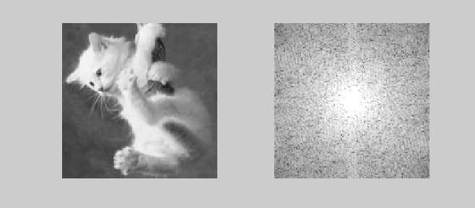
Prinsip Filter Dalam Image Processing
tinggi
rendah
tinggi
FFT dari gambar photo terlihat bahwa banyak data (ditunjukkan dengan warna terang) di frekwensi rendah, sedangkan di daerah frekwensi tinggi hanya terdapat sedikit data (ditunjukkan dengan warna gelap)

Slide 4
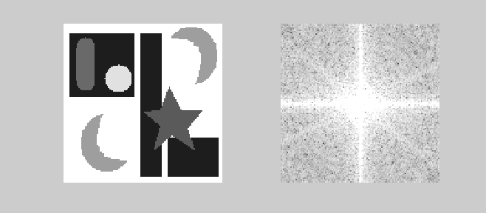
Prinsip Filter Dalam Image Processing
tinggi
rendah
tinggi
FFT dari gambar photo terlihat bahwa banyak data (ditunjukkan dengan warna terang) di frekwensi rendah, sedangkan di daerah frekwensi tinggi masih terdapat banyak data (warnanya masih terang).

Slide 5
Prinsip Filter Dalam Image Processing
Gambar selalu berada pada frekwensi rendah, hal ini karena setiap titik pada gambar mempunyai banyak kemiripan warna dengan titik-titik tetangganya.
Bila suatu gambar menunjukkan frekwensi tinggi maka pada gambar tersebut banyak titik yang nilai gray-scalenya (warna) yang berbeda jauh dengan titik-titik tetangganya.
Frekwensi rendah
Frekwensi Tinggi

Slide 6
Prinsip Filter Dalam Image Processing
Untuk membuang titik yang berbeda dengan titik-titik tetangganya (proses reduksi noise) maka dilakukan Low-Pass Filter (LPF), suatu bentuk filter yang mengambil data pada frekwensi rendah dan membuang data pada frekwensi tinggi
Untuk mempertahankan titik yang berbeda dengan titik-titik tetangganya (proses deteksi tepi) maka dilakukan High-Pass Filter (HPF), suatu bentuk filter yang mengambil data pada frekwensi tinggi dan membuang data pada frekwensi rendah.
Untuk mempertahankan titik yang dekat dengan titik-titik tetangganya, dan titik yang berbeda dengan titik-titik tetangganya (sharperness) maka dilakukan Band Stop Filter, yang berguna mempertahankan frekwensi rendah dan tinggi yang tidak terlalu rendah dan tinggi.

Slide 7
Mask Processing
Jika pada point processing kita hanya melakukan operasi terhadap masing-masing piksel, maka pada mask processing kita melakukan operasi terhadap suatu jendela ketetanggaan pada citra.
Kemudian kita menerapkan (mengkonvolusikan) suatu mask terhadap jendela tersebut. Mask sering juga disebut filter.

Slide 8
Prinsip Filter Dalam Image Processing
Hasil gambar yang difilter Y dari gambar asal X dan filter dengan kernel H dapat dihitung dengan:
Konvolusi

Slide 9
Konvolusi
Konvolusi dari H dan X didefinisikan dengan:
Dimana (x,y) adalah posisi filter
dan (Tx,Ty) adalah titik yang difilter

Slide 10
Proses Konvolusi
Contoh sebuah mask berukuran 3x3.
Filter ini akan diterapkan / dikonvolusikan pada setiap jendela ketetanggaan 3x3 pada citra (anggap filter sudah dalam bentuk terbalik)
W₁ | W₂ | W₃
W₄ | W₅ | W₆
W₇ | W₈ | W₉
G₁₁ | G₁₂ | G₁₃ | G₁₄ | G₁₅
_{G21} | G₂₂ | G₂₃ | G₂₄ | G₂₅
G₃₁ | G₃₂ | G₃₃ | G₃₄ | G₃₅
G₄₁ | G₄₂ | G₄₃ | G₄₄ | G₄₅
G₅₁ | G₅₂ | G₅₃ | G₅₄ | G₅₅
G₂₂’ = w₁ G₁₁ + w₂ G₁₂ + w₃ G₁₃+
w₄ G₂₁ + w₅ G₂₂ + w₆ G₂₃ +
w₇ G₃₁ + w₈ G₃₂ + w₉ G₃₃

Slide 11
Proses Konvolusi
H =
X =

Slide 12
Proses Konvolusi
1 | 2 | 3
8 | x | 4
7 | 6 | 5
Contoh:
Jendela ketetanggan 3x3,
Nilai piksel pada posisi x dipengaruhi oleh nilai 8 tetangganya
→ Perbedaan dengan point processing: pada point processing, nilai suatu piksel tidak dipengaruhi oleh nilai tetangga-tetangganya

Slide 13
Proses Konvolusi
Karena ukuran H adalah 3x3 agar simetri terhadap 0, maka batas perhitungan adalah -1, 0 dan 1 untuk setiap posisi u dan v
Y(2,3) = H(1,1).X(1,2) + H(1,2).X(1,3) + H(1,3).X(1,4) +
H(2,1).X(2,2) + H(2,2).X(2,3) + H(2,3).X(2,4) +
H(3,1).X(3,2) + H(3,2).X(2,3) + H(3,3).X(3,4)
= (1)(0) + (1)(0) + (1)(0) + (1)(1) + (4)(1) + (1)(0) + (1)(1) + (1)(1) + (1)(0)
= 0 + 0 + 0 + 1+ 4 + 0 + 1 + 1 + 0
= 7

Slide 14
Contoh Konvolusi

Slide 15
Jenis-jenis filter spasial
Smoothing filters:
Lowpass filter (linear filter, mengambil nilai rata-rata)
Median filter (non-linear filter, mengambil median dari setiap jendela ketetanggan)
Sharpening filters:
Roberts, Prewitt, Sobel (edge detection)
Highpass filter

Slide 16
Filter Kernel
Filter kernel H adalah suatu matrik yang menyatakan model filter (dalam spacial) yang menjadi operator dalam proses filter pada gambar.
Bentuk atau komposisi nilai yang ada di dalam filter kernel menunjukkan jenis filter yang digunakan.
LOW PASS FILTER
HIGH PASS FILTER
BAND STOP FILTER

Slide 17
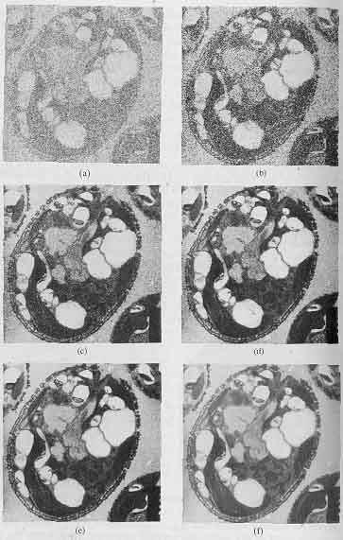
Low Pass Filter
Dilakukan jika kita memiliki beberapa citra yang bergambar sama, namun semua citra memiliki noise (gangguan)
Noise satu citra berbeda dengan noise citra lainnya (tidak berkorelasi)
Cara memperbaikinya adalah dengan melakukan operasi rata-rata terhadap semua citra tersebut
Sumbar : Lecture Noted Dr. Aniati Murni dan Dina Chahyati, Skom, Fasilkom UI

Slide 18
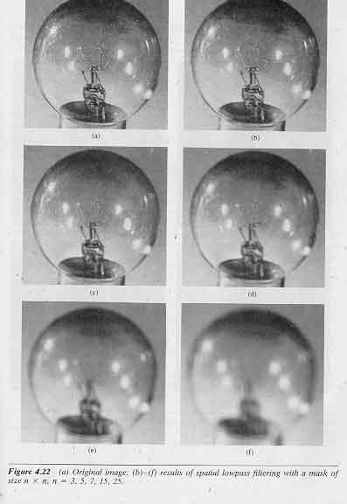
Low Pass Filter
1 | 1 | 1
1 | 1 | 1
1 | 1 | 1
1/9 x
Average lowpass filter
Gambar Asli
(b)-(f) hasil dari spatial lowpass
filtering dengan ukuran mask
3,5,7,15,25
Sumbar : Lecture Noted Dr. Aniati Murni dan Dina Chahyati, Skom, Fasilkom UI

Slide 19
Low Pass Filter
Low Pass Filter (LPF) adalah suatu bentuk filter yang mengambil frekwensi rendah dan membuang frekwensi tinggi.
LPF digunakan untuk melakukan proses efek blur dan reduksi noise.
Ciri-ciri kernel dari LPF adalah semua nilainya positif dan jumlah dari semua nilainya sama dengan satu
dan

Slide 20
High Pass Filter
High Pass Filter (HPF) adalah suatu bentuk filter yang mengambil frekwensi tinggi dan membuang frekwensi rendah.
HPF digunakan untuk melakukan proses deteksi tepi.
Ciri-ciri kernel dari HPF adalah nilai-nilainya terdiri positif, nol dan negatif, dan jumlah dari semua nilainya sama dengan nol

Slide 21
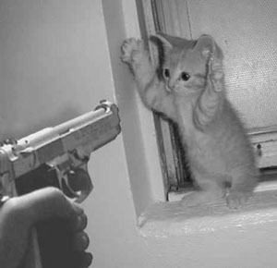
High Pass Filter
Pada suatu citra monokrom, suatu edge (sisi) dapat ditandai dengan adanya suatu perbedaan intensitas yang besar
Sumbar : Lecture Noted Dr. Aniati Murni dan Dina Chahyati, Skom, Fasilkom UI

Slide 22
Edge detection
Bagaimana ‘mendeteksi’ perbedaan intensitas tersebut?
Dengan mempertegas perbedaan (kalikan satu intensitas dengan nilai negatif, kemudian kalikan nilai positif pada intensitas lainnya)
Kasus A: 2 bersisian dgn 100 (edge) → 2*(-1) + 100*(1)= 99
Kasus B: 2 bersisian dgn 4 (not edge) → 2*(-1) + 4*(1)= 2
Lakukan tresholding untuk memperjelas mana bagian sisi dan mana yang bukan
Ambil treshold = 90, maka Kasus A akan dianggap sebagai sisi, Kasus B tidak dianggap sisi

Slide 23
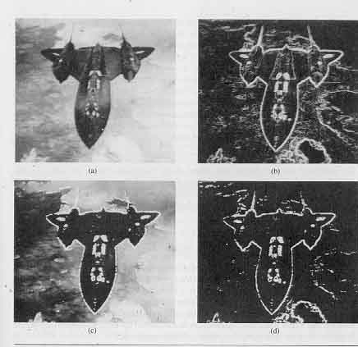
Edge detection
-1 | -2 | -1
0 | 0 | 0
1 | 2 | 1
-1 | 0 | 1
-2 | 0 | 2
-1 | 0 | 1
Sobel
-1 | -1 | -1
0 | 0 | 0
1 | 1 | 1
-1 | 0 | 1
-1 | 0 | 1
-1 | 0 | 1
Prewitt
Sumbar : Lecture Noted Dr. Aniati Murni dan Dina Chahyati, Skom, Fasilkom UI
Gambar awal, (b) hasil dari Prewitt Mask, (c) thresholding dari (b) pada
nilai > 25 (d) thresholding dari (b) pada nilai >25 dan < 25 (black)

Slide 24
Band Pass Filter
Band Pass Filter (BPF) adalah suatu bentuk filter yang mengambil frekwensi tinggi dan rendah dengan batasan tertentu.
BPF digunakan untuk melakukan proses efek sharpeness.
Ciri-ciri kernel dari BPF adalah nilai-nilainya terdiri positif, nol dan negatif, dan jumlah dari semua nilainya tidak sama dengan nol

Slide 25
Soal-Soal Latihan
Apa pengaruh frekwensi terhadap suatu gambar ?
Gambar-gambar bagaimana yang mempunyai frekwensi rendah ?
Gambar-gambar bagaimana yang mempunyai frekwensi tinggi ?
Jelaskan prinsip-prinsip Low Pass Filter pada citra, dan apa akibatnya terhadap citra?
Jelaskan prinsip-prinsip High Pass Filter pada citra, dan apa akibatnya terhadap citra?
Jelaskan rumus konvolusi dan proses perhitungannya!
Hitunglah konvolusi dari H dan F berikut ini:
a)
b)
Apa perbedaan hasil dari (a) dan (b) ?
Apa ciri-ciri kernel filter pada LPF? Berikan contohnya !
Apa ciri-ciri kernel filter pada HPF? Berikan contohnya !
Dengan menggunakan citra F di no 7 , ubahlah kernel filternya menjadi :
Bagaimana hasilnya dibandingkan dengan sebelumnya ?

Slide 26
Terima Kasih

